Slide 1

Overview e comparação: Teoria das sinapses e teoria do deep learning
Gabriel Alves Castro

Slide 2
overview da teoria
de deep learning
overview da teoria
das sinapses
tópicos
comparações e
conclusões

Slide 3
01
Teoria de deep learning

Slide 4
Representação do mundo
- “while loosely based on biological neural
networks such as your brain, artificial neural networks are probably best thought of as
an especially nice way of specifying a flexible set of functions, built out of many basic
computational blocks called neurons. This model of computation is actually quite
different from the one used to power the computer you’re likely using to read this book.
In particular, rather than programming a specific set of instructions to solve a problem
directly, deep learning models are trained on data from the real world and learn how to
solve problems.”, Daniel A. Roberts et all. 2021 the principles of deep learning theory.
- O poder tanto das redes biológicas quanto das redes artificiais vem das redes profundas, que aprendem representações úteis do mundo, esse aprendizado de representações transforma dados em formas cada vez mais refinadas e úteis para solucionar uma tarefa delegada;
- Teoria está atrasada com relação à prática. Poucos trabalhos foram realizados para explicar a profundidade das redes, segundo Daniel A. Roberts. No livro “the principles of deep learning theory” Daniel tenta resolver parte desse gargalo.

Slide 5
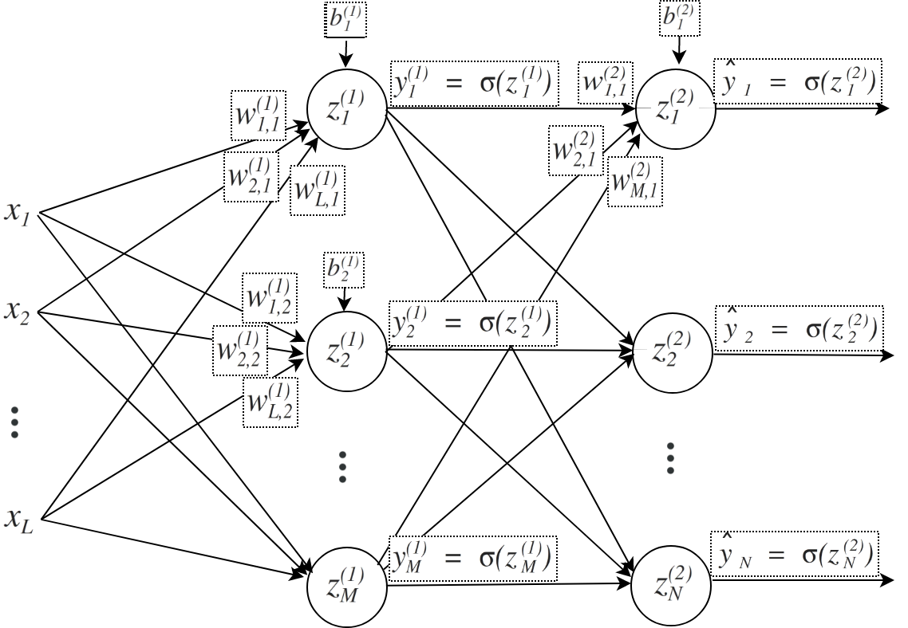
Perceptron e rede multicamadas

Slide 6
Formalização matemática
- Abordagem 1: Representa as redes a partir de uma função genérica f(X;O), onde X é a entrada e O são os parâmetros desconhecidos da rede. O objetivo é encontrar os melhores parâmetros O, de acordo com um determinado objetivo. (“the principles of deep learning theory”).
- Abordagem 2: A função se torna f(X,U,V,t) ondeX são as entradas, U é um vetor de estados, V é um vetor de variáveis incertas (perturbações), e t é o tempo (“Applied Nonlinear Control”).
- Em redes neurais recorrentes, podemos modelar o sistema por meio de equações diferenciais, aonde X’ é a derivada de X com relação ao tempo. Assim a modelagem se tora:
X’ = f(X,U,V,t),
Portanto, o objetivo do modelo é descobrir qual será o próximo estado(X), dado o estado anterior.

Slide 7
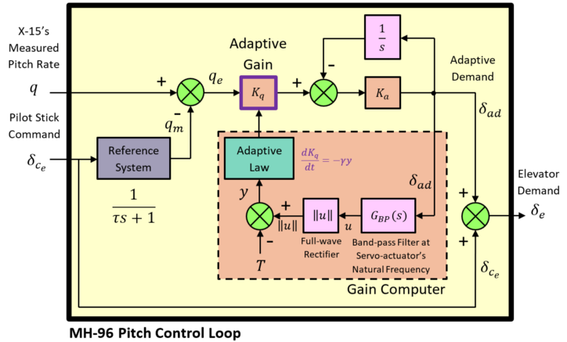
Regra do MIT X Regra de lyapunov
- Historicamente, foram criadas duas abordagens diferentes para tentar aproximar o sistema de aprendizado de uma rede neural. Baseadas em sistemas de controle:

Slide 8
Regra do MIT
- Ao modelar o sistema na forma de equações diferenciais, faz uma série de aproximações para descobrir qual a lei de adaptação que deveria ser utilizada.
- Resultou em leis de adaptaçoes heurísticas, mais propícias à mínimos locais. Porém não exige muito retrabalho.
- É a formalização precursora do algoritmo de back-propagation, foi criada por volta dos anos 60.
- A lei de adaptação (loss function) fica: K’(t) = a.e(t).ym(t), onde K é o sistema adaptativo, e é o erro de adaptação (y real - y predito) e ym(t) é o modelo de referência.

Slide 9
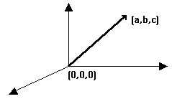
Regra de lyapunov
- A teoria de lyapunov fala sobre a convergência em equações diferenciais. O método é simples, consiste em construir uma função de avaliação (ou função de distância) que calcule a distância dos elementos da equação com relação à um ponto de equilíbrio centralizado na origem.
- Em seguida, para analizar a convergência calculamos a derivada da função de avaliação, se além de uma região E (xi<E), onde xi é um dos elementos de X, a derivada for sempre negativa, então a função irá convergir e permanecer dentro da região E.

Slide 10
Regra de lyapunov
- Podemos analisar as funções de adaptação usando a teoria de lyapunov, sem muitas aproximações, o que nos leva à mínimos globais.
- Esse tipo de análise nos leva ao que é chamado de aprendizado robusto, aonde são construídas redes com mais resiliência a falhas.
- A fução de adaptação para a regra de lyapunov fica: K’(t) = a.e(t).yref(t), onde yref é a entrada.
- O aprendizado robusto pode ser aplicado ao deep learning.
- modelando aproximadamente: X’ = S[Wn*s[Wn-1*s...s[V*X]]], onde Wn corresponde à matriz de pesos entre uma camada e outra, em que cada linha são os pesos recebidos por um neurônio na camada posterior, e cada coluna é a saída do neurônio na camada anterior.
- Para tornar robusta a rede algumas ou todas as matrizes são analisadas segundo a teoria de lyapunov com relação a estabilidade. E esse é justamente o trade-off do modelo, devido ao tempo demandado para fazer a análise.

Slide 11
Representações macroscópicas com séries de taylor
- Para a modelagem f(X;O) é possível representar a rede como uma expansão de taylor:
f(X,O*) = f(X;Oi) + df/fX + d²f/dX² + ... , onde O* são os parâmetros desejados da rede e Oi são os parâmetros de inicialização.
- mantendo a profundidade da rede fixa, e elevando ao infinito o tamanho das camadas (largura) essa aproximação se torna uma distribuição gaussiana. Com essa abordagem é possível demonstrar que uma rede neural pode aprender qualquer coisa, no entanto ela perde a capacidade de explicar como é feito o aprendizado das representações.
- A abordagem de 2020 em The principles of deep learning theory acrescenta correções na série, por meio da teoria das perturbações, aonde se torna possível avaliar o aprendizado das representação e a influência da profundidade em redes com um fator profundidade/largura muito menor do que 1. Nesse caso a expansão se torna uma distribuição próxima à gaussiana.
- A teoria de deep learning ou as teorias de redes neurais ainda está em um nível muito limitado, e atrasado com relação às aplicações empíricas. É um campo aberto!

Slide 12
02
Teoria das sinapses

Slide 13
Neurologia e Psicologia
- Behaviorismo tentar explicar o comportamento dos organismos observando apenas a sua interação com o meio de maneira empírica. Dela surgiram os princípios básicos do comportamento, como o aprendizado por reforço.
- Neurologia cognitiva e psicologia cognitiva tentam explicar como a mente emerge a partir da fisiologia do cérebro. Essa explicação deve estar de acordo com o behaviorismo, culminando na explicação de como o organismo vai se comportar no meio ambiente.
- Destes trabalhos surgiram diversas teorias da sinapses, de onde o deep learning é inspirado.
- O deep learning foi baseado em princípios atrasados da neurologia cognitiva, aonde neurônios não mudavam, e não sabia-se muito sobre a importância dos neurotransmissores e campos eletromagnéticos na representação de informações do cérebro.

Slide 14
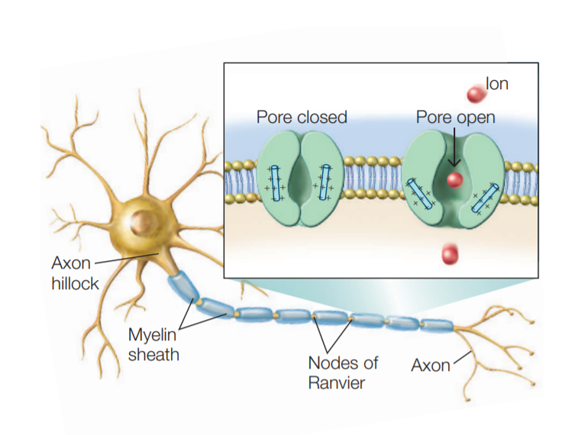
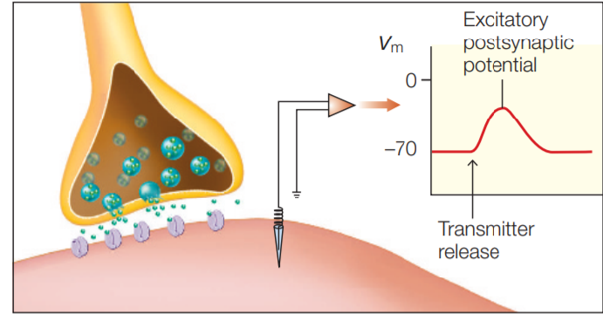
Unidade biológica: Neurônio
Estrutura do neurônio e sinapses (Cognitive neuroscience: The biology of the mind).
células gliais envolvem o axônio.

Slide 15
O que poderia influenciar a computação do cérebro?
- Fluxo sanguíneo e proteínas (neutotransmissores) disponíveis no cérebro. Limitam a quantidade de energia e componentes para cada neurônio.
- Massa branca do cérebro.
- Campos eletromagnéticos.
- Mais de 100 tipos de neuro transmissores.
- Cerca de 5 elementos químicos com carga envolvidos.
- Plasticidade neuronal, e diversas células gliais e neuronais.
- Topologia das redes neurais.

Slide 16
Teoria do cérebro relativístico
- autor: Miguel Nicolelis neurocientista brasileiro considerado um dos 20 neurocientistas mais importantes do mundo. Um de seus feitos foram as grandes contribuições para as interfaces cérebro-máquina e exoesqueletos.
Conceitos chave:
- Organismos como computadores e registradores de informações.
- Evolução e comunicação.
- Bit de shannon e bit de godel.
- shannon: Computação binária.
- godel: Bits contínuos.
- Cérebro faz comunicações discretas por meio de sinapses, enquanto representa as informações de maneira godeliana.
- Máquina de turing X cérebro.
- plasticidade cerebral.
- Interconexão contextual (por meio de campos eletromagnéticos e solenóiedes biológicas, a massa branca).
- Limitação de energia total para cérebro e redistribuição a cada instante.

Slide 17
Teoria do cérebro relativístico
o cérebro funciona por meio de uma contínua mistura recursiva de sinais analógicos e digitais. Esse processo dinâmico permite a fusão do tecido neural em um contínuo operacional que media um processo bidirecional de conversão de S-info e G-info. Ao dissipar energia para embutir fisicamente G-info no tecido neural (fazendo com que essa informação exerça um efeito de eficiência causal na sua estrutura anatômica), o cérebro é capaz de empregar os sinais ascendentes que descrevem o estado do mundo exterior para atualizar o seu modelo interior de realidade. Em última análise, é o processo de checar e adaptar o ponto de vista próprio do cérebro que guia a operação do nosso sistema nervoso central de um momento ao outro.

Slide 18
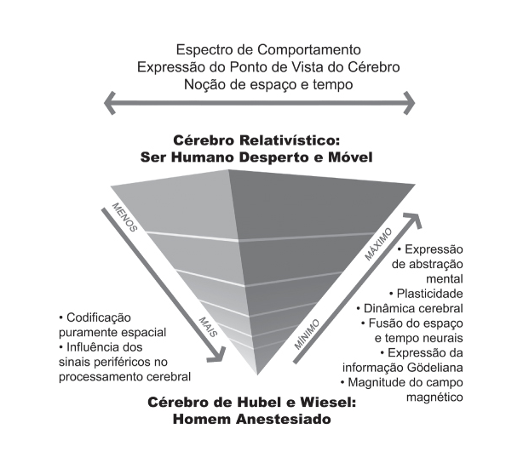
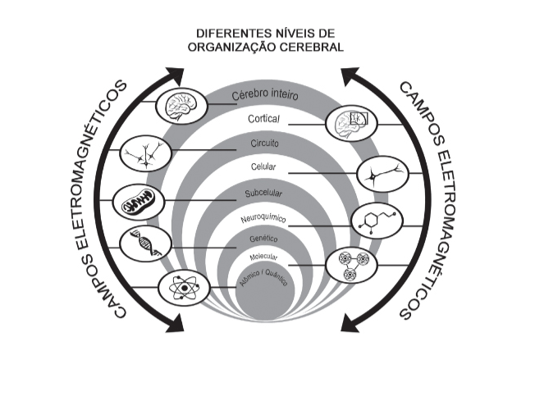
Teoria do cérebro relativístico
- O cérebro modifica a sua estrutura para representar a informação godeliana (neurotransmissores, transmissores elétricos acoplados).
- Comunicação estrutural para criação de computadores analógicos temporários (sinapses).
- Interconexão cerebral, aonde cada unidade recebe uma intensidade de fluxo eletromagnético de acordo com o estado global do cérebro e age conforme essa intensidade (ou seja, para um contexto diferende, os neurônios também irão agir de maneira diferente).

Slide 19
03
Comparação e conclusão

Slide 20
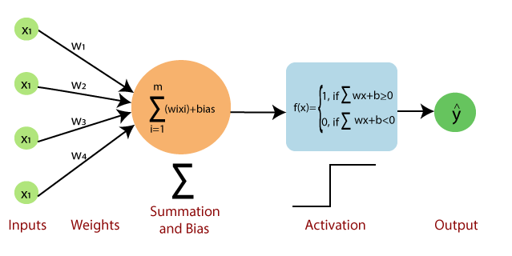
Perceptron X Neurônio
- O deep learning apenas representa as sinapses, com o mecanismo adaptativo delegado aos algoritmos de aprendizado, e não no próprio neurônio. No entanto, as próprias sinapses são melhores representadas por funções não diferenciáveis.
Perceptron e neurônio lado a lado.

Slide 21
Conclusões segundo o apresentador
- As redes neurais artificiais estão longe do poder computacional das redes biológicas, mas são muito poderosas.
- As máquinas de Turing talvez sejam limitadas para representar uma rede neural biológica, devido aos bits godelianos.
- A teoria de deep learning é um campo aberto, e ainda precisa de muita evolução, assim como a neurologia cognitiva, no entanto entre os dois, o mais próximo de entender como criar uma inteligência artificial é a neurologia cognitiva, a computação neuromórfica e a comunidade de deep learning tentando transformá-lo em algo mais baseado no cérebro.
- Os próprios mecanismos matemáticos atuais podem ser limitados para trabalhar teoricamente e de forma satisfatória com as redes neurais. Seria necessária uma mudança de paradigma?
- Os mecanismos de representação das redes neurais estão sendo negligenciados devido ao vício na álgebra de tensores.
- Aqueles que tiverem interesse em se aprofundar no assunto e estudá-lo com o objetivo de pesquisar inteligências gerais podem entrar em contato comigo, faço parte de um grupo pesquisando na área.

Slide 22
Referências
algumas imagens:
http://www.interaula.com/matweb/gespac/vetor3d/vetor3d.htm
https://medium.com/ensina-ai/redes-neurais-perceptron-multicamadas-e-o-algoritmo-backpropagation-eaf89778f5b8
https://ichi.pro/pt/controle-adaptativo-parte-ii-modelando-o-sistema-de-controle-adaptativo-de-voo-do-x-15-236964110354660
Bibliografia:
NICOLELIS, Miguel. O verdadeiro criador de tudo: Como o cérebro humano esculpiu o universo como nós o conhecemos. São Paulo: Crítica, 2020.
SKINNER, Burrhus Frederic. Science and human behavior. Simon and Schuster, 1965.
GAZZANIGA, Michael S.; IVRY, Richard B.; MANGUN, G. R. Cognitive Neuroscience. The biology of the mind,(2019).
ROBERTS, Daniel A.; YAIDA, Sho; HANIN, Boris. The Principles of Deep Learning Theory. arXiv preprint arXiv:2106.10165, 2021.

